Slide 1
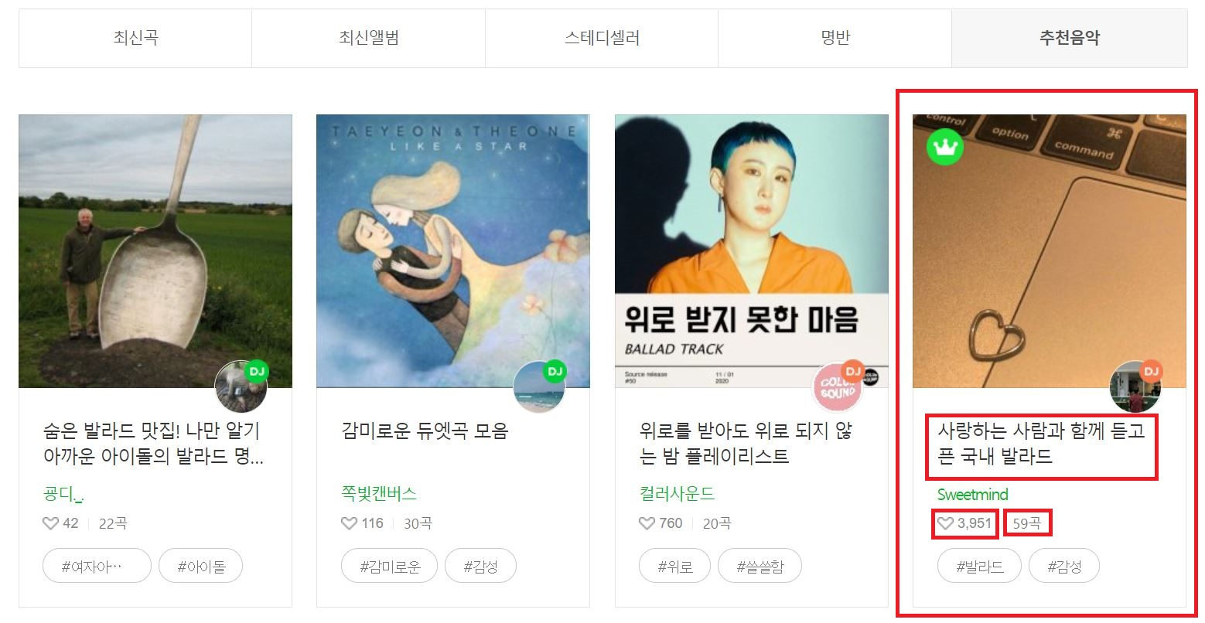
페이지 당 20개 플레이리스트
총 35 페이지
좋아요 1000개 이상 플레이리스트 선정
총 수록곡을 for문 노래가사 추출 반복횟수로
해당 플레이리스트 클릭

Slide 2
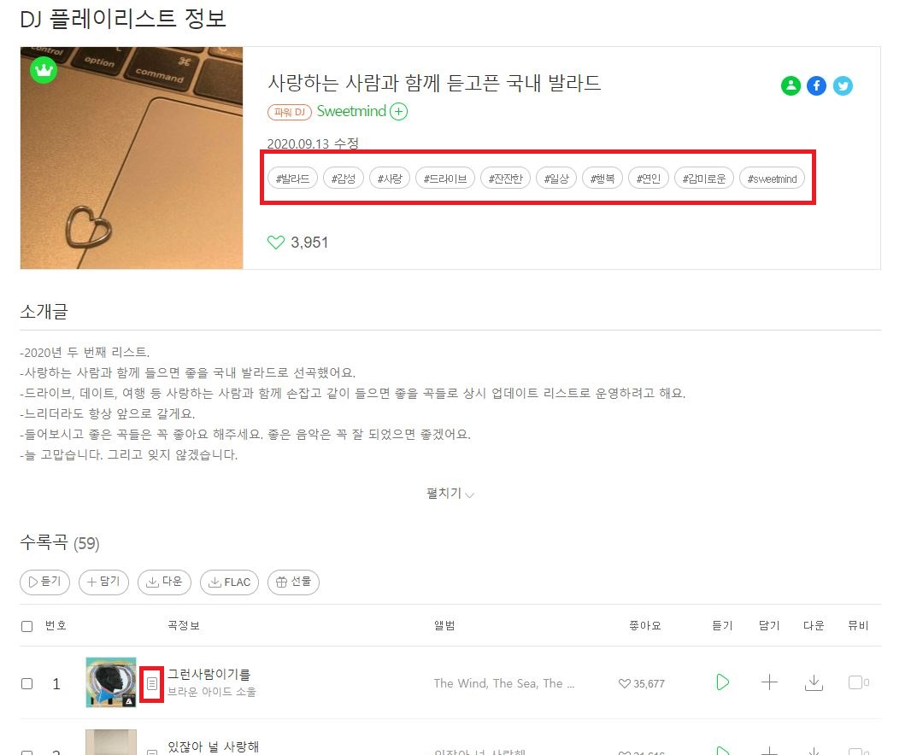
해시태그 추출
노래 정보 클릭

Slide 3
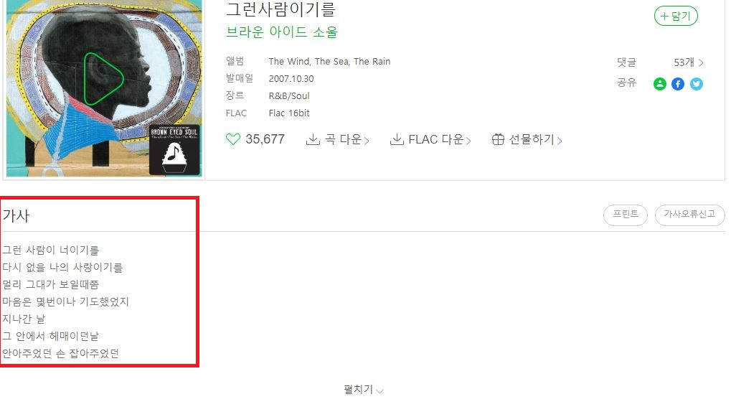
가사 추출

